Slide 1
Le Centre de l’Enseignement Intensif des Langues – Batna 1
Organise une conférence intitulée :
Grandeurs et décadences des héros de la fiction littéraire
Mahieddine Islam Belaïd

Slide 2
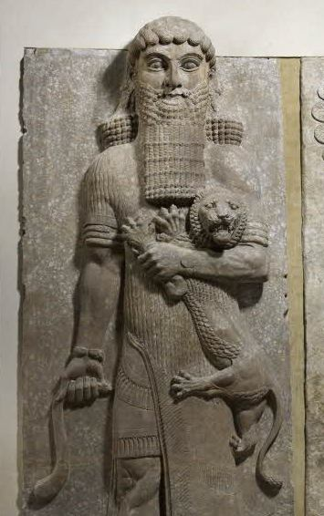
Après que Gilgamesh eut été créé par les grands dieux,
Shamash lui accorda la beauté et Adad la vaillance. Pour deux tiers il est dieu pour un tiers il est homme.
Il est semblable à un taureau sauvage,
Sa force est incomparable,
Ses armes sont invincibles.
Aux battements du tambour
Son peuple est attentif…
Gilgamesh
18ème av. J.-C.

Slide 3
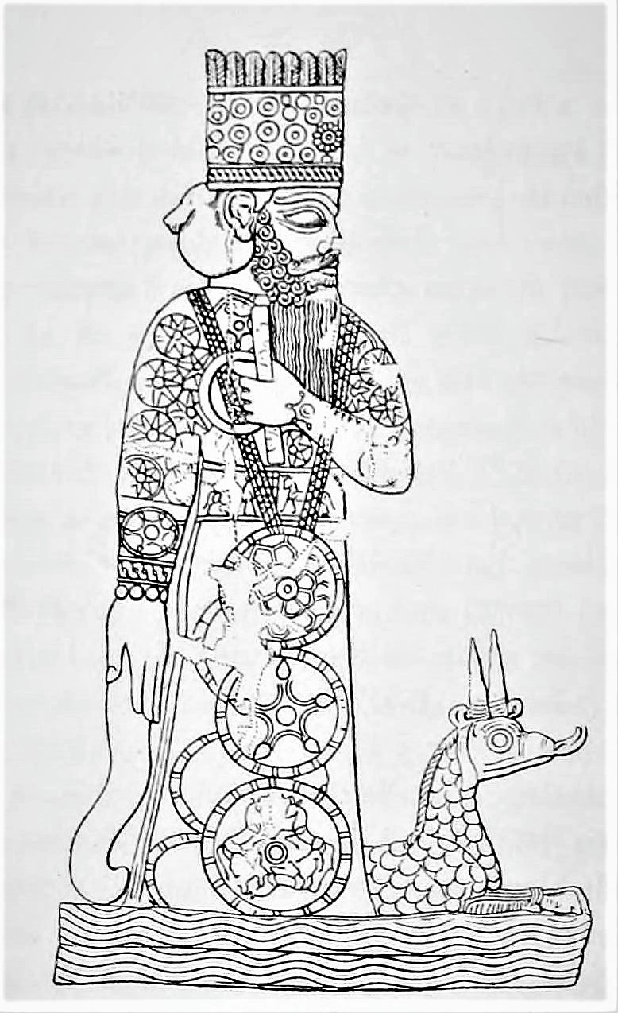
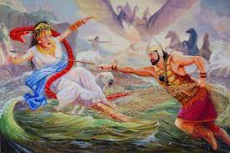
Enuma Elish ou l’Épopée de la Création
12ème siècle av. J.-C.
Lorsqu'en haut le ciel n'était pas encore nommé, Qu'en bas la terre n'avait pas de nom, Seuls l'Apsu primordial qui engendra les dieux, Et Tiamat [la mer] qui les enfanta tous, Mêlaient leurs eaux en un tout. En leur sein, des dieux furent créés.

Slide 4
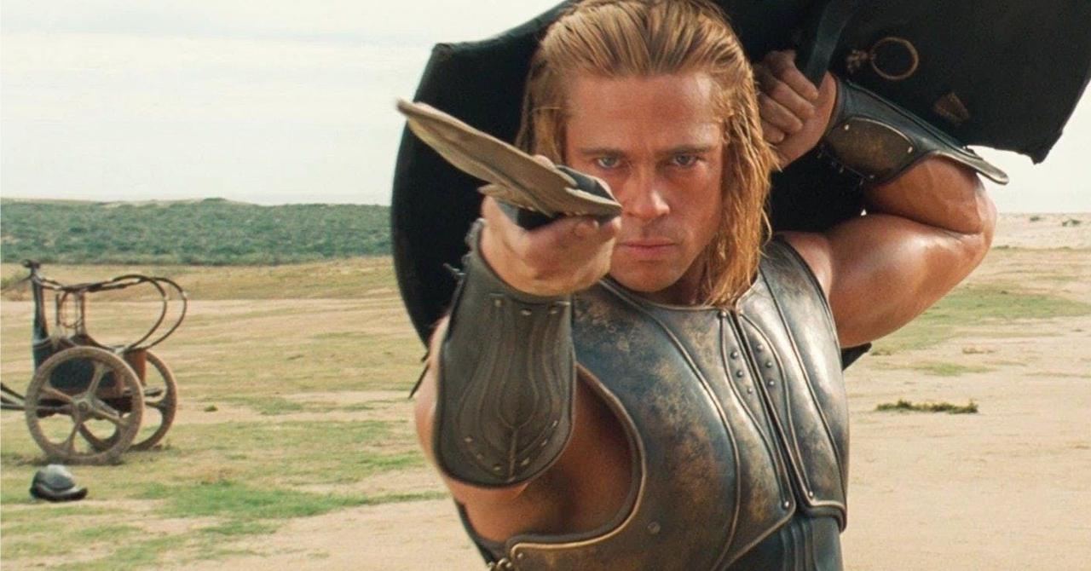
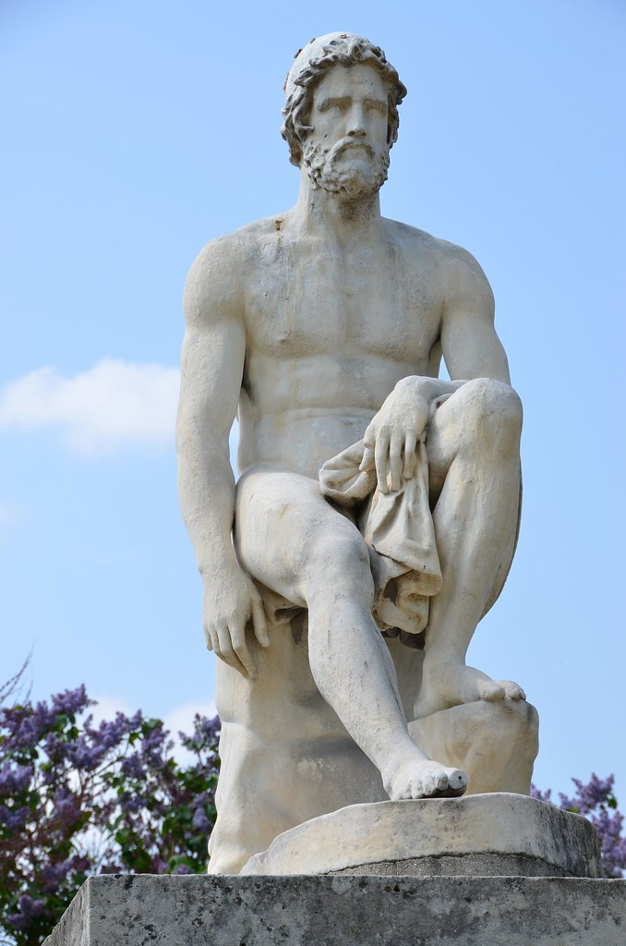
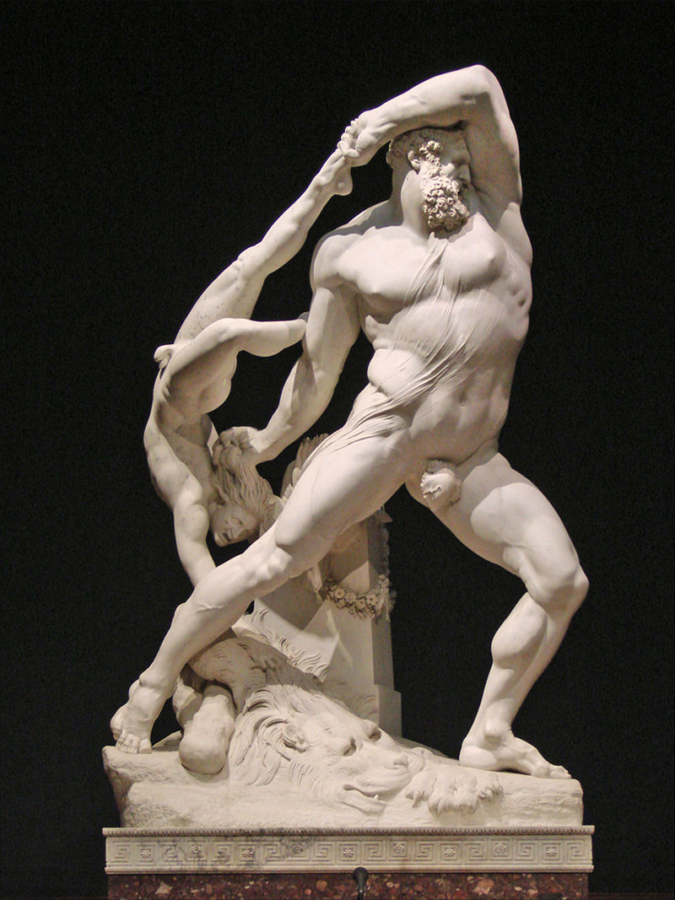
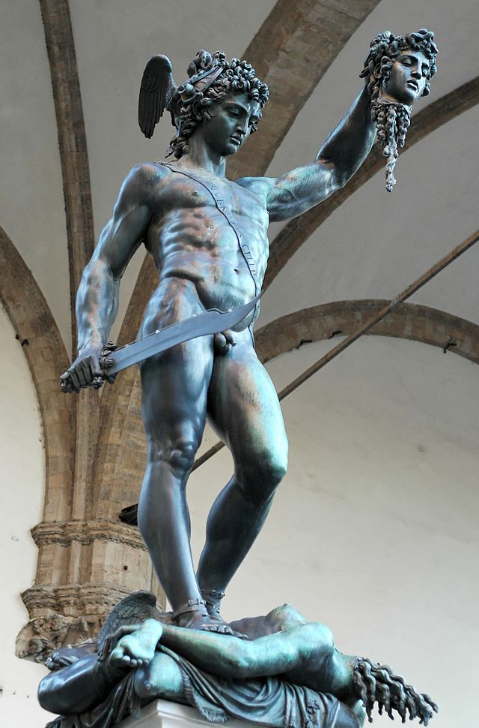
Achille et Ulysse
6ème siècle av. J.-C.

Slide 5
Les récits bibliques
Entre le 8ème et le 2ème siècle av. J.-C.
.
Le Mahabharata et Ramayana
Entre le 2ème et le 6ème siècle ap. J.-C.
Les Eddas et Beowulf
Du 9ème siècle au 12ème ap. J.-C

Slide 6
Le Livre des Rois
11ème siècle ap. J.-C.
Gestes qui se succéderont tout au long du moyen-âge

Slide 7
Nom donné dans Homère aux hommes d'un courage et d'un mérite supérieur, favoris particuliers des dieux, et dans Hésiode à ceux qu'on disait fils d'un dieu et d'une mortelle ou d'une déesse et d'un mortel.
HÉROS
Ceux qui se distinguent par une valeur extraordinaire ou des succès éclatants à la guerre.
Tout homme qui se distingue par la force du caractère, la grandeur d'âme, une haute vertu.
Personnage principal d'un poème, d'un roman, d'une pièce de théâtre.
Le héros d'une chose, celui qui y brille d'une manière excellente en bien ou en mal. […] Le héros du jour, l'homme qui, en un certain moment, attire sur soi toute l'attention du public.

Slide 8
La démythification du héros se concentrera à la fin du 18ème siècle. Beaumarchais en sera le représentant avec ses pièces de théâtre …
Dès la renaissance, on voit surgir des héros d’un genre nouveau dont le représentant phare est Don Quichotte.
Un siècle avant les Lumières, Molière…
Un siècle après les Lumières, Flaubert…

Slide 9
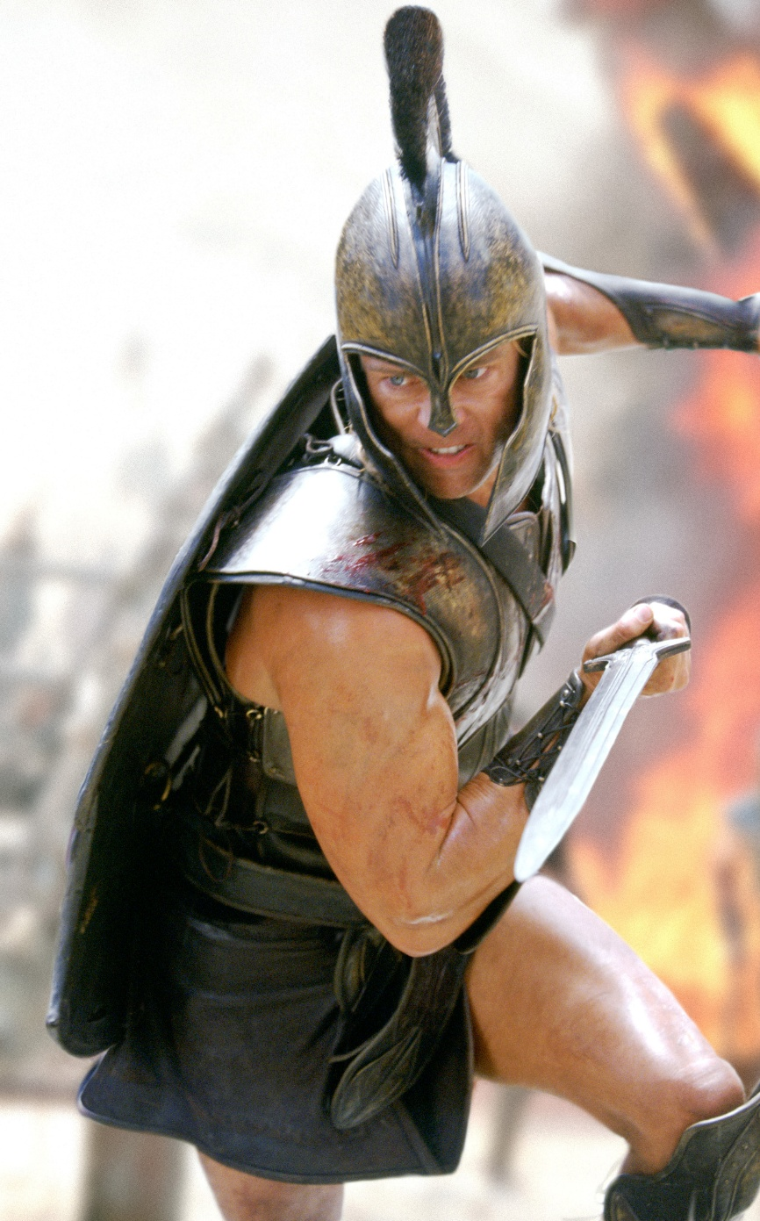
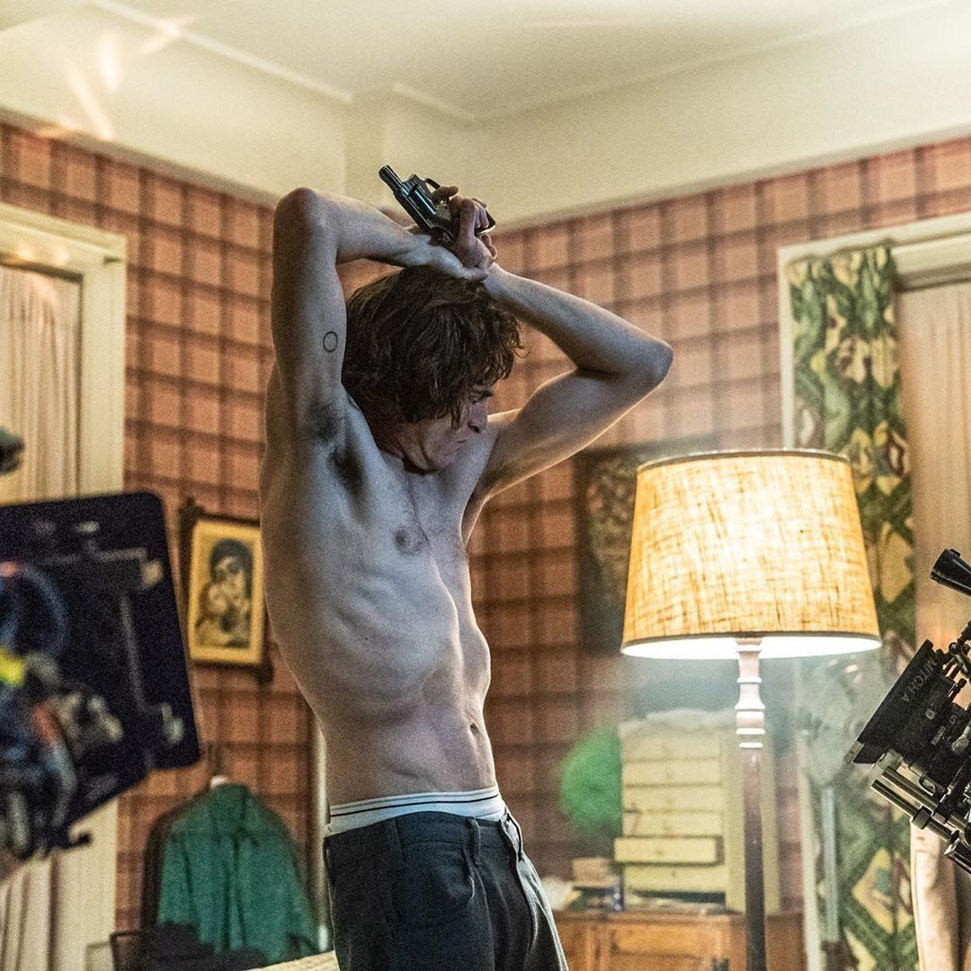
D’Achille au Joker, que s’est-il passé ?

Slide 10
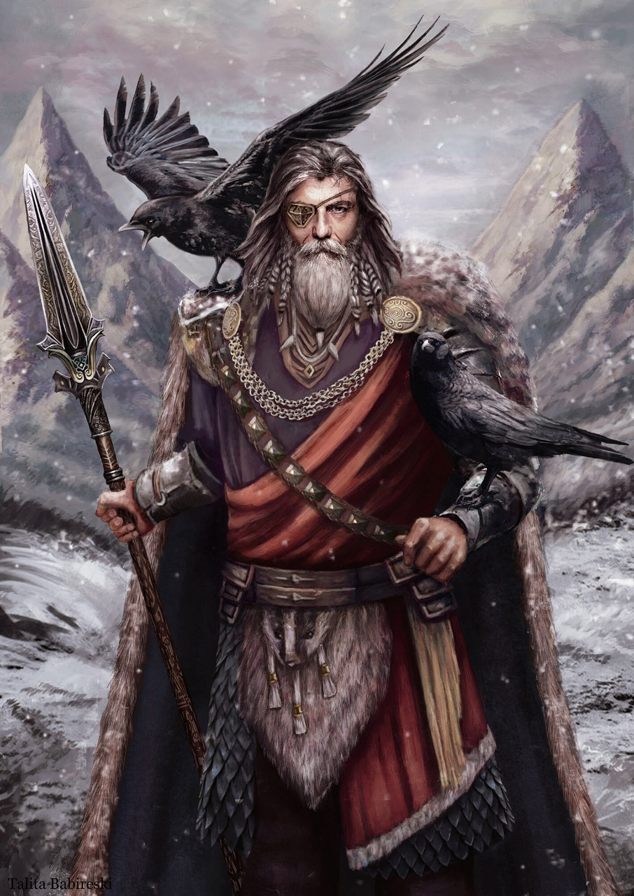
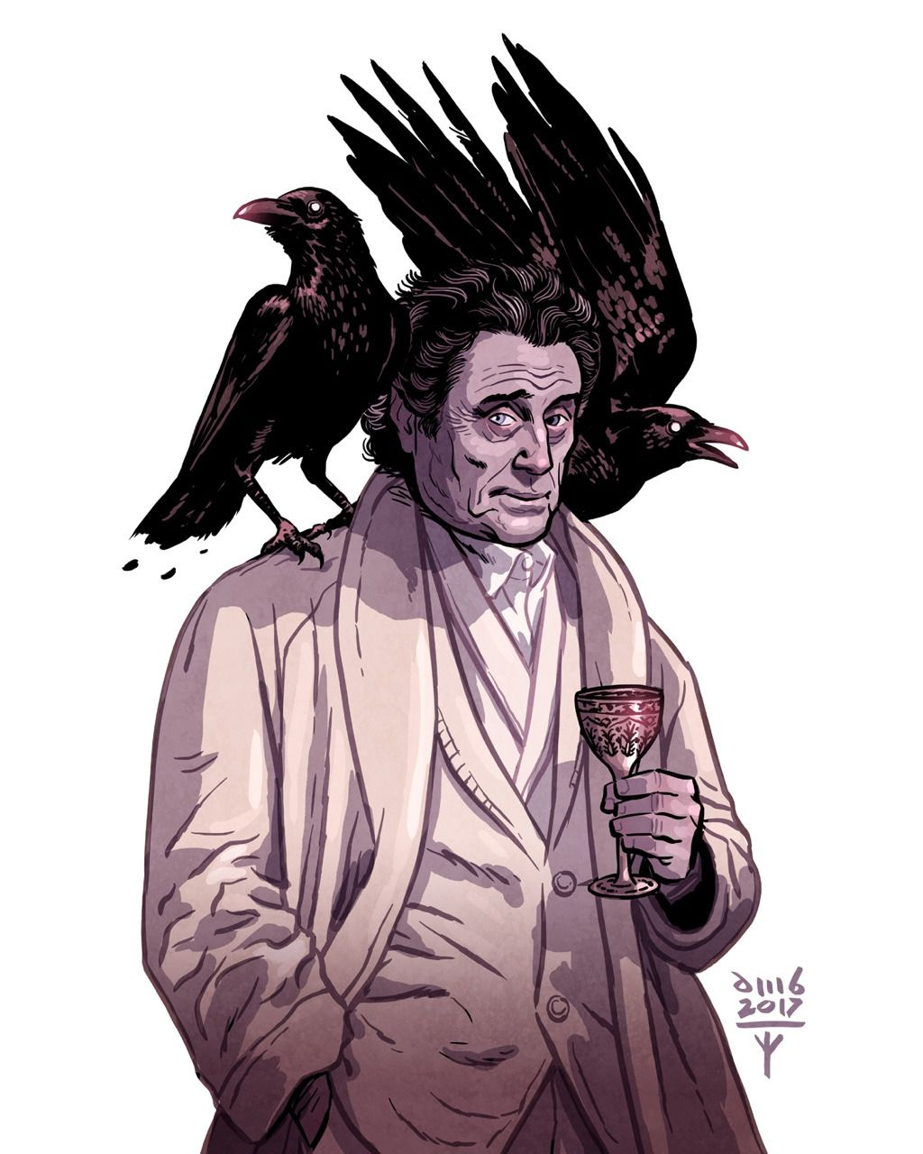
Comment et pourquoi sommes-nous passés d’Odin, père de toute chose…
À Odin, petit escroc, alcoolique et opportuniste ?

Slide 11
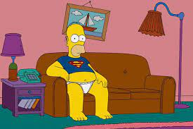
Le héros moderne dans toute sa magnificence…

Slide 12
Le héros de nos jours…
Le Héros était le tout, faisait tout, était capable du meilleur et du pire. Aujourd'hui et depuis déjà quelques décennies, le personnage principal n'est plus grand chose, il n’est plus central, il est n'importe qui, fait n’importe quoi, aux prises avec les banalités du quotidien. Il n’est plus ce modèle du Bien, du Beau et du Vrai que nous admirons, il est devenu l’influenceur décadent autour duquel la jeunesse gravite.

Slide 13
Paroles de Shakespeare
Que vois-je ! de l’or ? cet or jaune, ce brillant et précieux inconstant. Non, dieux, je ne suis point un suppliant inconstant. Des racines, cieux purs ! Ce peu d’or suffirait pour rendre le noir blanc, la laideur beauté, le mal bien, la bassesse noblesse, la vieillesse jeunesse, la lâcheté bravoure. – Oh ! pourquoi cela, grands dieux ? Qu’est-ce donc, ô dieux ! pourquoi cet or peut-il faire déserter de vos autels, vos prêtres et vos serviteurs ? il arrache l’oreiller placé sous la tête du malade encore plein de vie. Ce jaune esclave forme ou rompt les nœuds des pactes les plus sacrés, bénit ce qui fut maudit, fait adorer la lèpre blanche ; il place un fripon auprès du sénateur, sur le siège de justice, lui assure les titres, les génuflexions et l’approbation publique. C’est lui qui fait remarier la veuve flétrie. Celle dont ses ulcères dégoûteraient l’hôpital, l’or la parfume et l’embaume, et la ramène au mois d’avril. Viens, poussière maudite, prostituée commune à tout le genre humain, qui sème le trouble parmi la foule des nations, je veux te faire reprendre la place que t’assigne la nature !

Slide 14
Paroles de Saint-Exupéry
Dans cette époque de divorce, on divorce avec la même facilité d’avec les choses. Les frigidaires sont interchangeables. Et la maison aussi si elle n’est qu’un assemblage. Et la femme. Et la religion. Et le parti. On ne peut même pas être infidèle : à quoi serait-on infidèle ? Loin d’où et infidèle à quoi ? Désert de l’homme. […] L’homme robot, l’homme termite, l’homme oscillant du travail à la chaîne système Bedeau à la belote. L’homme châtré de tout son pouvoir créateur, et qui ne sait même plus, du fond de son village, créer une danse ni une chanson. L’homme que l’on alimente en culture de confection, en culture standard comme on alimente les bœufs en foin.
C’est cela l’homme d’aujourd’hui.

Slide 15
Paroles de Bernanos
Je prédis que la multiplication des machines développera d’une manière presque inimaginable l’esprit de cupidité. […] Nous assistons à la naissance d’une civilisation inhumaine qui ne saurait s’établir que grâce à une vaste, à une immense, à une universelle stérilisation des hautes valeurs de la vie. … Rivé à lui-même par l’égoïsme, l’individu n’apparaît plus que comme une quantité négligeable. […] Le progrès n’est plus dans l’homme, il est dans la technique, dans le perfectionnement des méthodes capables de permettre une utilisation chaque jour plus efficace du matériel humain.

Slide 16
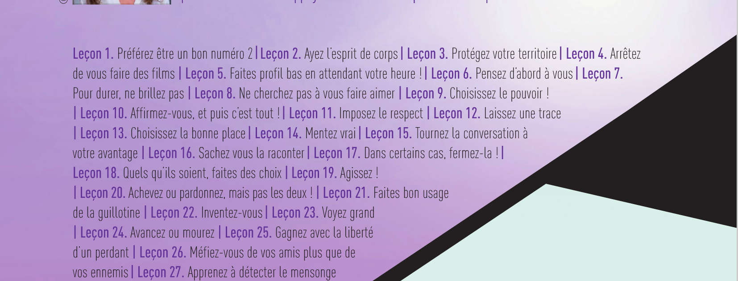
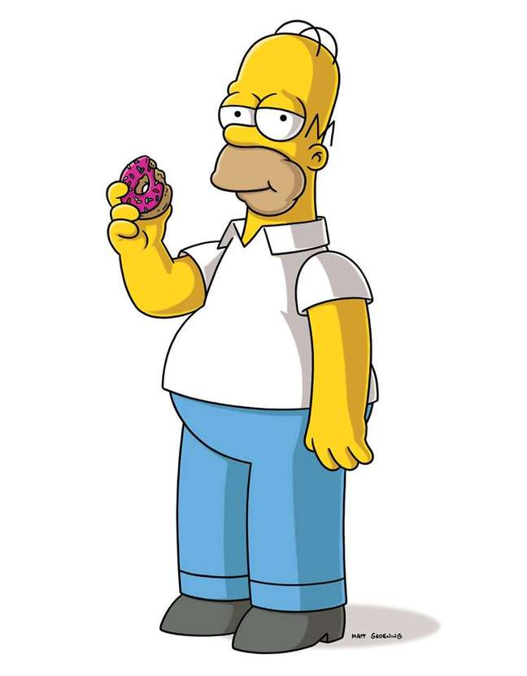
Profil du héros moderne
Le héros d'une chose, celui qui y brille d'une manière excellente en bien ou en mal. […] Le héros du jour, l'homme qui, en un certain moment, attire sur soi toute l'attention du public.

